Slide 1
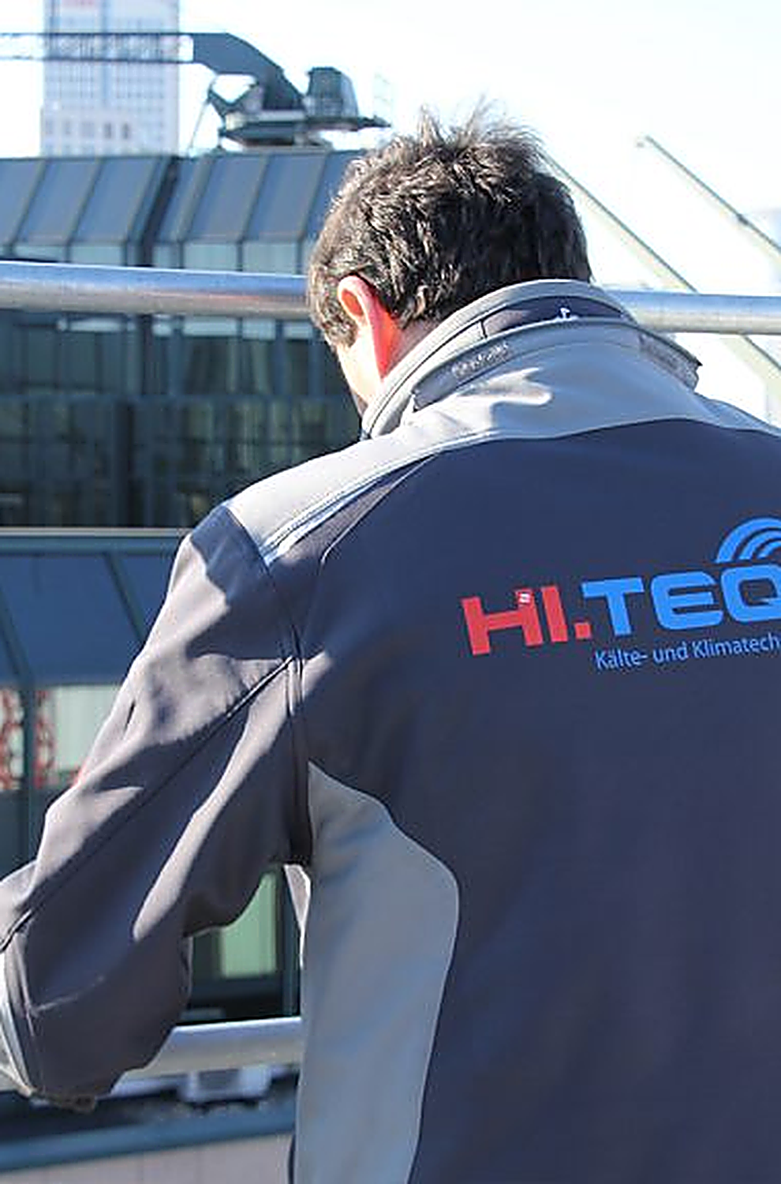





Firmenpräsentation
Ihr Partner für Kälte- , Klima-,
Lüftungs- und Heizungstechnik
Seit 2011 planen, installieren und warten wir Kälte- , Klima- und Lüftungsanlagen für Industrie, Gewerbe und öffentliche Einrichtungen in der Metropolregion Rhein-Neckar und Umgebung. Von Frankfurt und Wiesbaden bis hin zu Karlsruhe und Stuttgart – unsere erfolgreich realisierten Projekte sprechen für sich.
15 Jahre Erfahrung
Worms
Kälte- , Klima-, Lüftungs- und Heizungstechnik

Slide 2
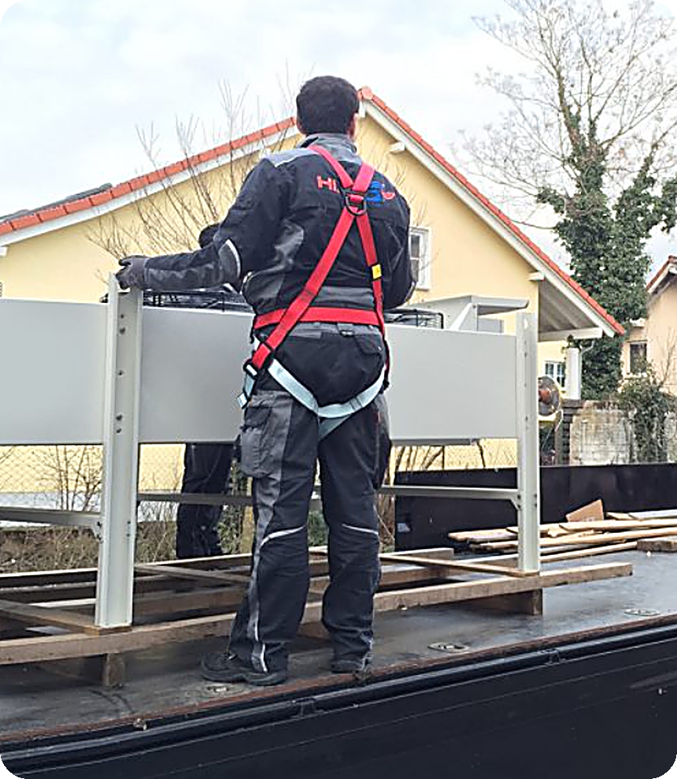





FIRMENPROFIL
Über uns
„Das Richtige tun zur richtigen Zeit.“
FIRMENNAME
GRÜNDUNGSJAHR
STANDORT
HI.TEQ GmbH
2011
Worms
15
GESCHÄFTSFÜHRUNG
BRANCHE
Hüseyin Ergüzel
Kälte-, Klima-, Lüftungs- und Heizungstechnik
JAHRE ERFAHRUNG
HI.TEQ GmbH
02 · Über uns

Slide 3





UNSER ANGEBOT
Fünf Fachbereiche. Eine Verantwortung.
Von der Planung bis zum Service — HI.TEQ deckt das gesamte Spektrum der Kälte- , Klima-, Lüftungs- und Heizungstechnik aus einer Hand ab.
Kältetechnik
Klimatechnik
Lüftungstechnik
Heizung
Service
01
02
03
04
05
Auf den folgenden Seiten zeigen wir, was hinter jedem Fachbereich steht.
HI.TEQ GmbH
03 · Leistungen im Überblick

Slide 4
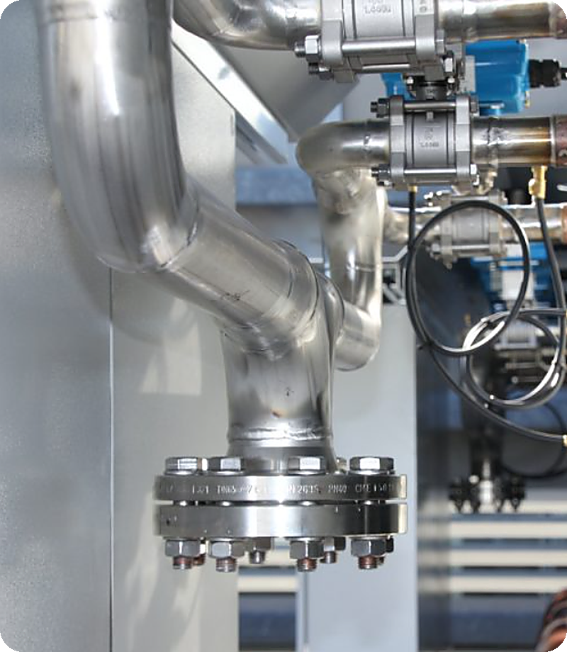
UNSERE LEISTUNGEN
Kältetechnik
INDUSTRIE & GEWERBE
01
Planung und Installation von leistungsstarken Kälteanlagen für Industrie und Gewerbe
02
Wartung und Reparatur mit kurzen Reaktionszeiten und festen Serviceintervallen
03
Individuelle Lösungen passgenau für Gewerbe- und Industriekunden konzipiert
HI.TEQ GmbH
04 · Kältetechnik

Slide 5
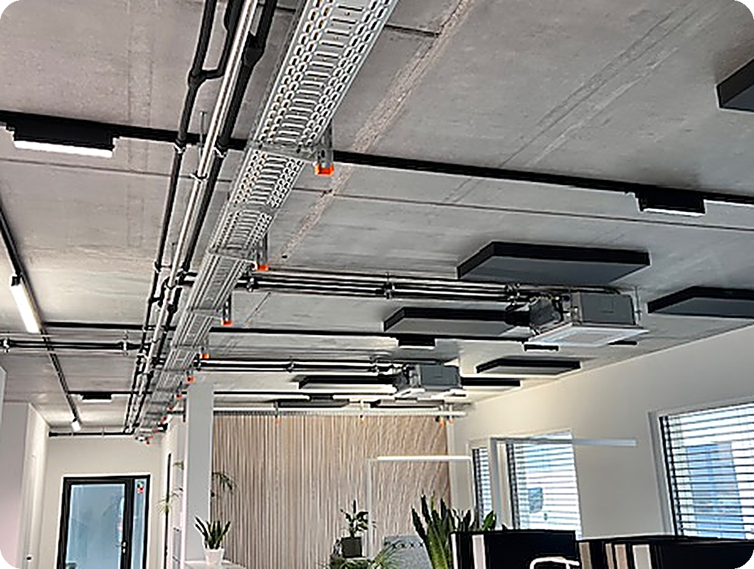
UNSERE LEISTUNGEN
Klimatechnik
GEWERBE & BÜRO
01
Klimaanlagen für Geschäftsräume mit zuverlässiger, ganzjähriger Leistung
02
Energiesparende Lösungen dank moderner, effizienter Anlagentechnik
03
Regelmäßige Wartung und Service für dauerhafte Betriebssicherheit
HI.TEQ GmbH
05 · Klimatechnik

Slide 6
UNSERE LEISTUNGEN
Lüftungstechnik, Heizung & Service
01
02
03
Lüftungstechnik
Heizung
Service
Maßgeschneiderte Lüftungsanlagen
Hochwertige Materialien, effiziente Lüftung
Spezielle Lösungen
Innovative, individuell konzipierte Technik
Umfassender Kundenservice und Support
Schnelle Reaktionszeiten, zuverlässige Wartung
HOCHWERTIGE AUSFÜHRUNG
INDIVIDUELLE KONZEPTE
SCHNELLE REAKTIONSZEIT
HI.TEQ GmbH
06 · Kühlzellen, Sonderanlagen & Service

Slide 7
AUSGEWÄHLTE PROJEKTE
Referenzen
Industrie, Wissenschaft, Kommunen und Gewerbe vertrauen auf unsere Kälte- und Klimalösungen.
Siemens AG
Universität Heidelberg
Industrie · Rastatt
Bildung & Forschung · Heidelberg
Stadtpark Mannheim gGmbH
Media Markt Mannheim-Neckarau
Kommune & Freizeit · Mannheim
Gewerbe · Mannhem-Neckarau
Landeshaus Wiesbaden
KCOP Karlsruhe
Hessisches Ministerium, Wiesbaden
KIT Karlsruhe, Centrum for Optics & Photonics
HI.TEQ GmbH
07 · Referenzen im Überblick

Slide 8
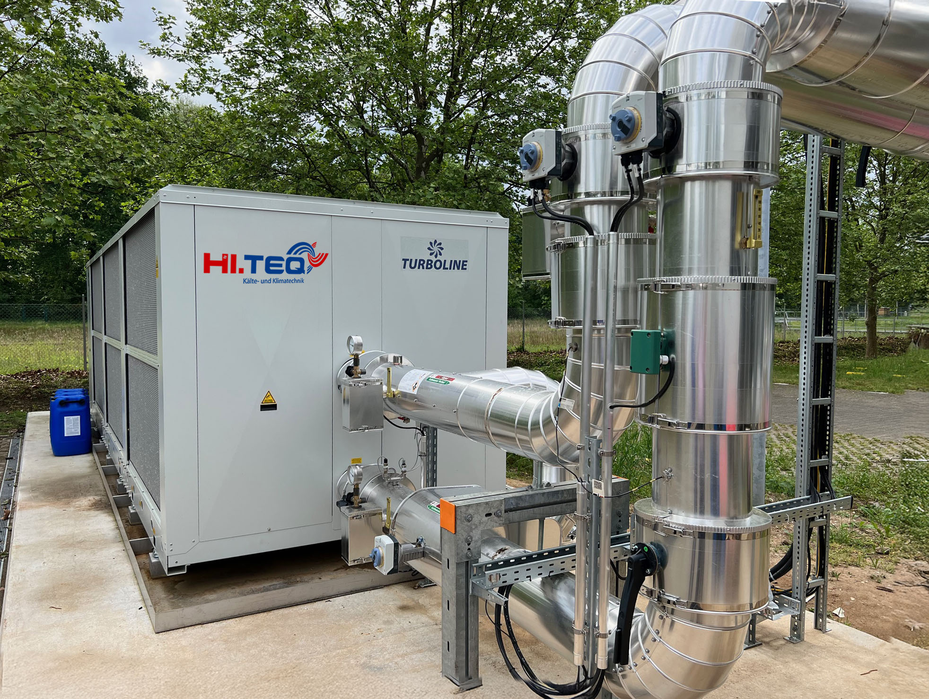


REFERENZEN
Siemens Rastatt
Auftraggeber: Siemens AG
INDUSTRIE
500 kW
ANLAGENLEISTUNG
LEISTUNGSUMFANG
Erneuerung der bestehenden Kälteanlage
am Standort Rastatt
HI.TEQ GmbH
08 · Referenz

Slide 9
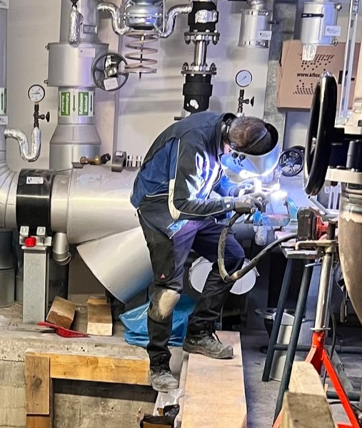
REFERENZEN
Rechenzentrum Heidelberg
Auftraggeber: Universität Heidelberg
BILDUNG & FORSCHUNG
3 × 4 MW
3 × 4 MW
PLATTENWÄRMETAUSCHER
PLATTENWÄRMETAUSCHER
LEISTUNGSUMFANG
Erneuerung der Kälteanlage für das universitäre Rechenzentrum
HI.TEQ GmbH
09 · Referenz

Slide 10
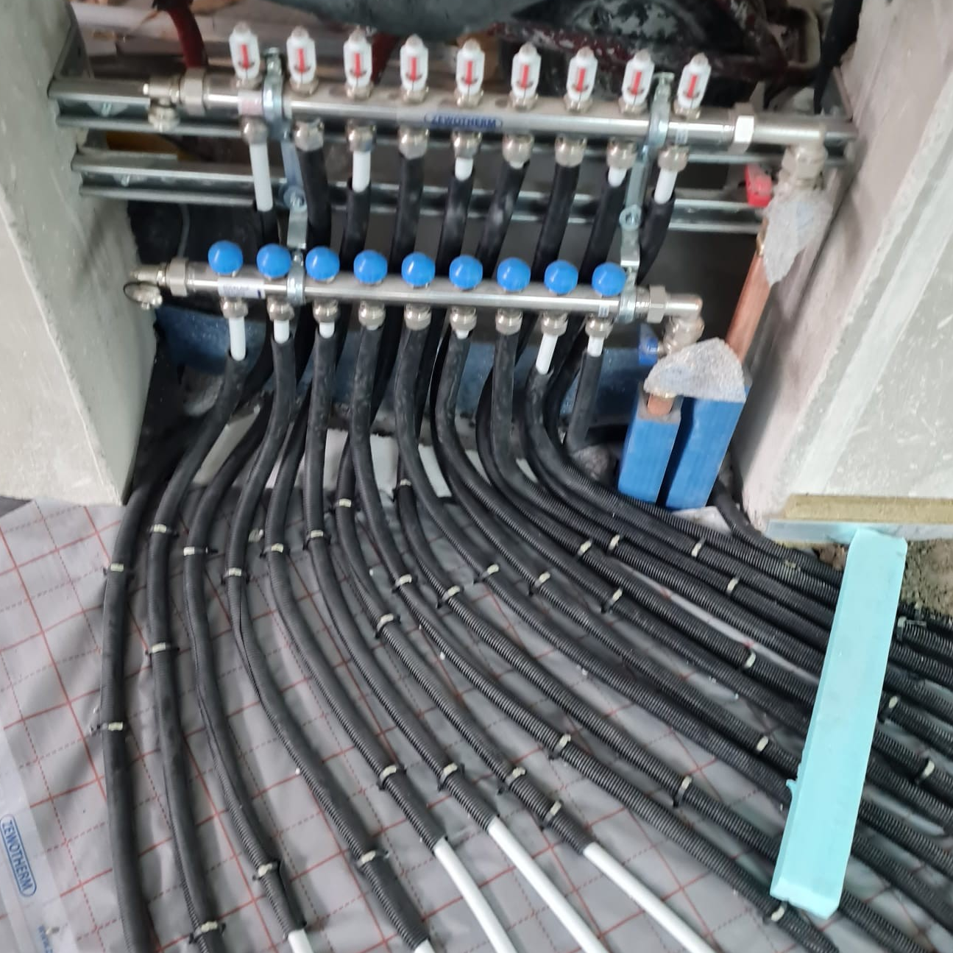
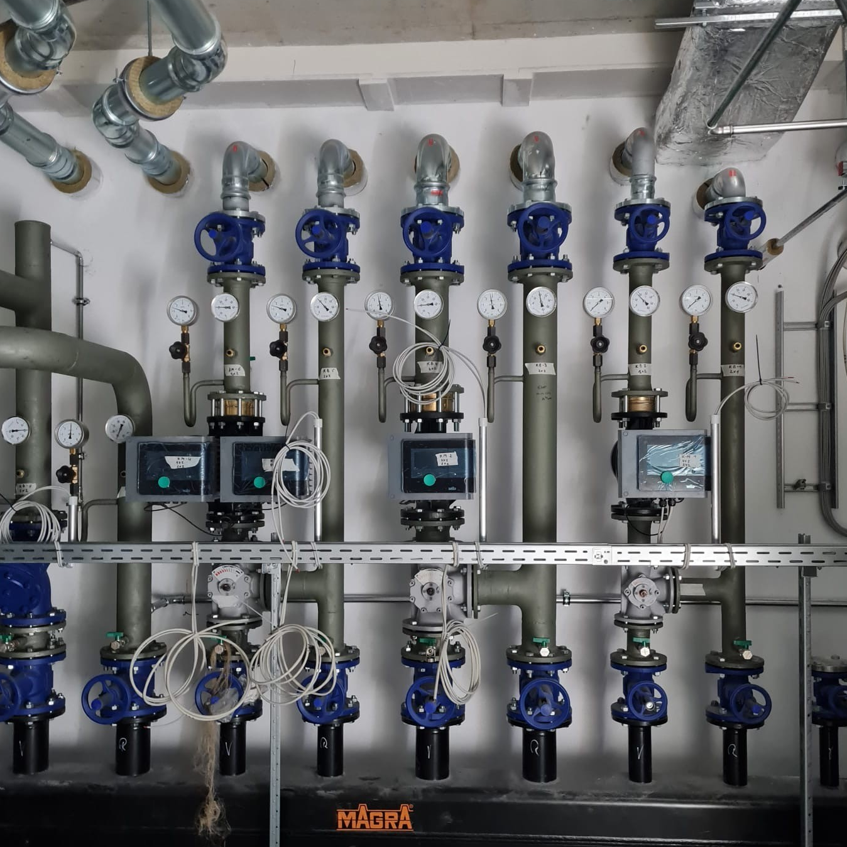
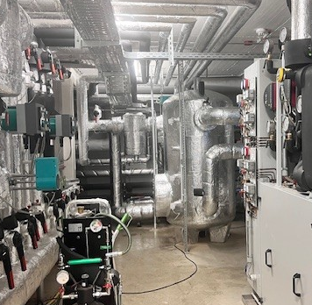
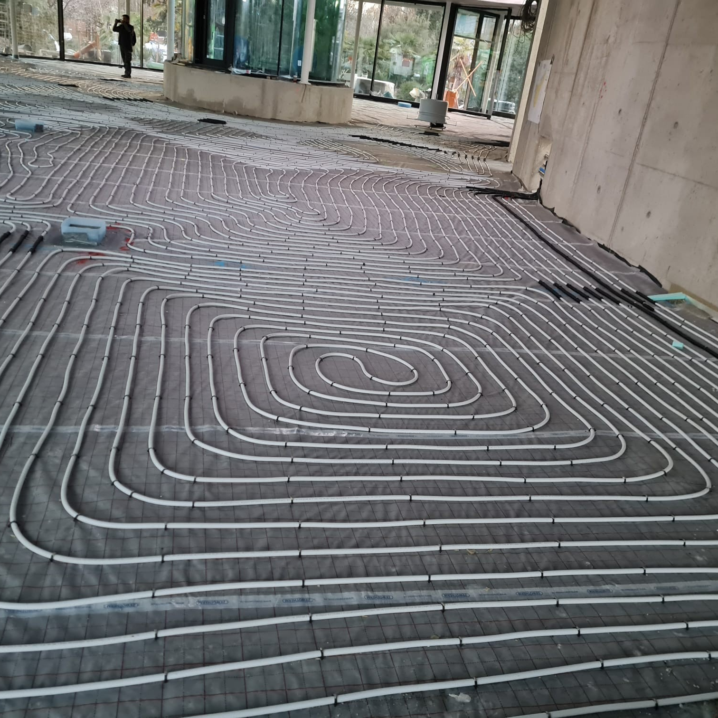
REFERENZEN
Luisenpark Mannheim
Auftraggeber: Stadtpark Mannheim gGmbH
KOMMUNE & FREIZEIT
600 kW
WÄRMEPUMPE
LEISTUNGSUMFANG
Kälteanlage für das Pinguin-Gehege
Kühlung für das große Aquarium
Fußbodenheizung
HI.TEQ GmbH
10 · Referenz

Slide 11
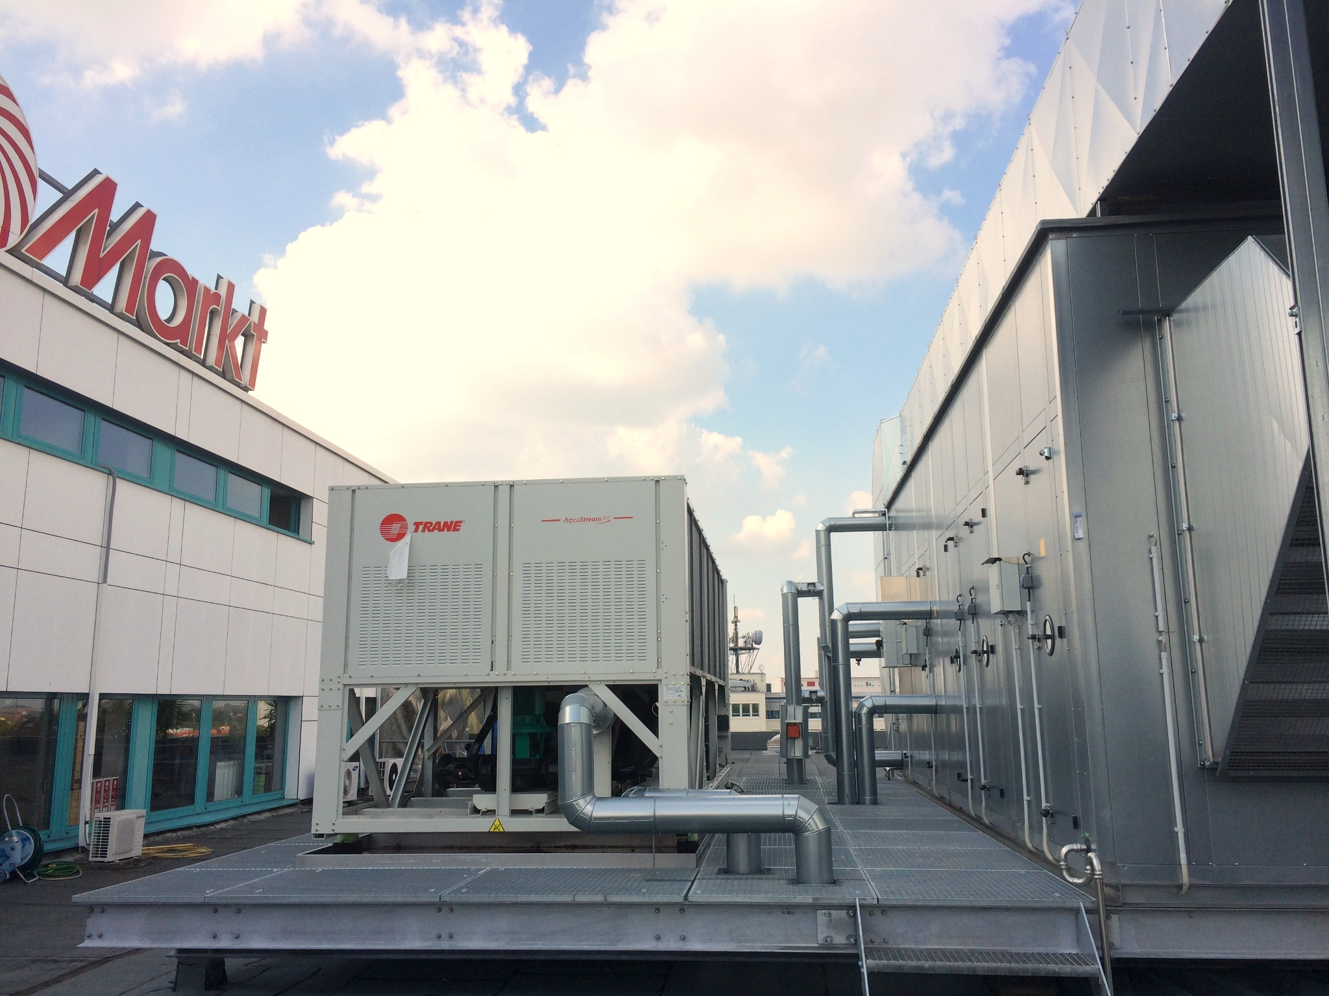

REFERENZEN
Media Markt Mannheim-Neckarau
Auftraggeber: Diringer & Scheidel
GEWERBE
Lüftungsanlage
73.000 m³/h
Kältemaschine
450 kW
LEISTUNGSUMFANG
Lüftungsanlage für drei Etagen installiert (73.000 m³/h)
Gleichmäßige und effiziente Luftverteilung im gesamten Gebäude
Kältetechnische Versorgung über neue Kaltwasseranlage und Verflüssiger
Sichtbare Leitungsführung auf dem Dach
Zuverlässige Versorgung der Direktverdampfer
Kältemittelleitungen witterungs- und mechanisch geschützt
Körperschalldämmende Maßnahmen zur Geräuschreduzierung
HI.TEQ GmbH
11 · Referenz

Slide 12
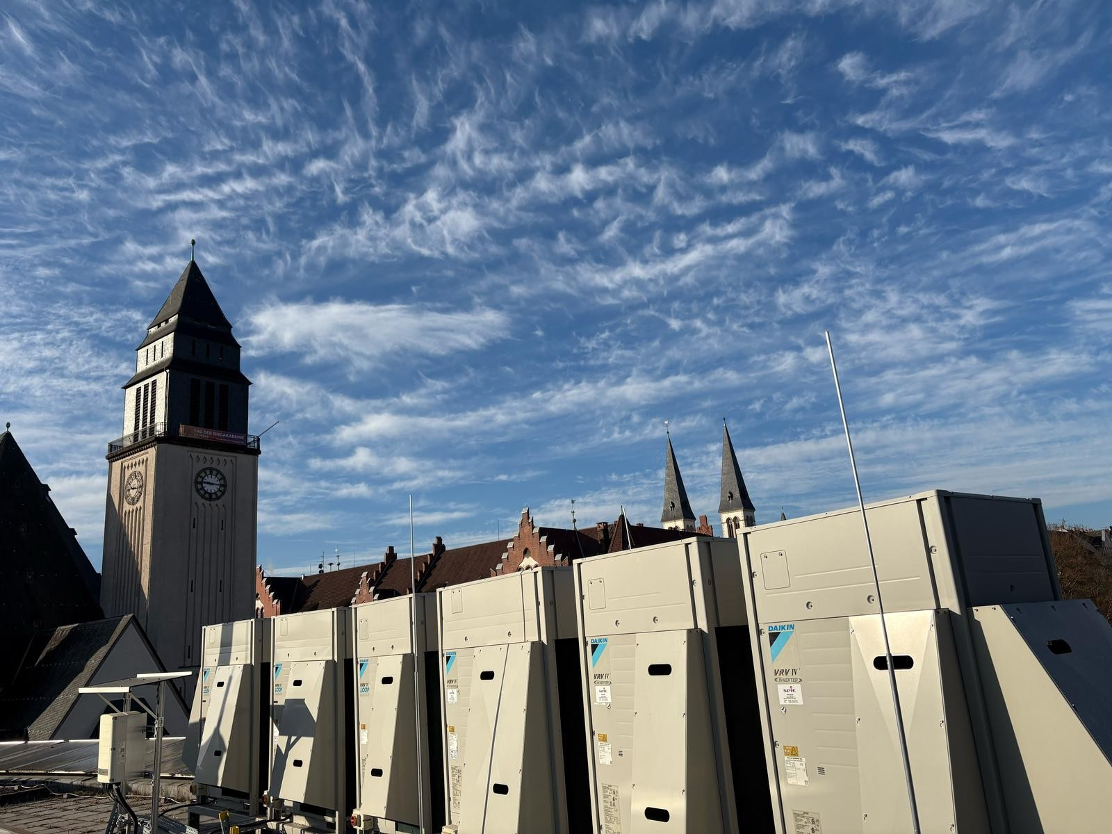
REFERENZEN
Landeshaus Wiesbaden
Auftraggeber: Landesbetrieb Bau und Immobilien Hessen
Großkunde
KÄLTELEISTUNG
1.200 kW
HEIZLEISTUNG
1.100 kW
LEISTUNGSUMFANG
Klimatisierung von mehreren Gebäuden:
13 VRV-Außeneinheiten/Wärmepumpen
381 VRV-Inneneinheiten als Wandgeräte
Kältemittelleitungen: 6.373,20 m
Kondensatleitungen: 1.679,60 m
Steuer-/Installationskabel: 15.612,80 m
HI.TEQ GmbH
08 · Referenz

Slide 13
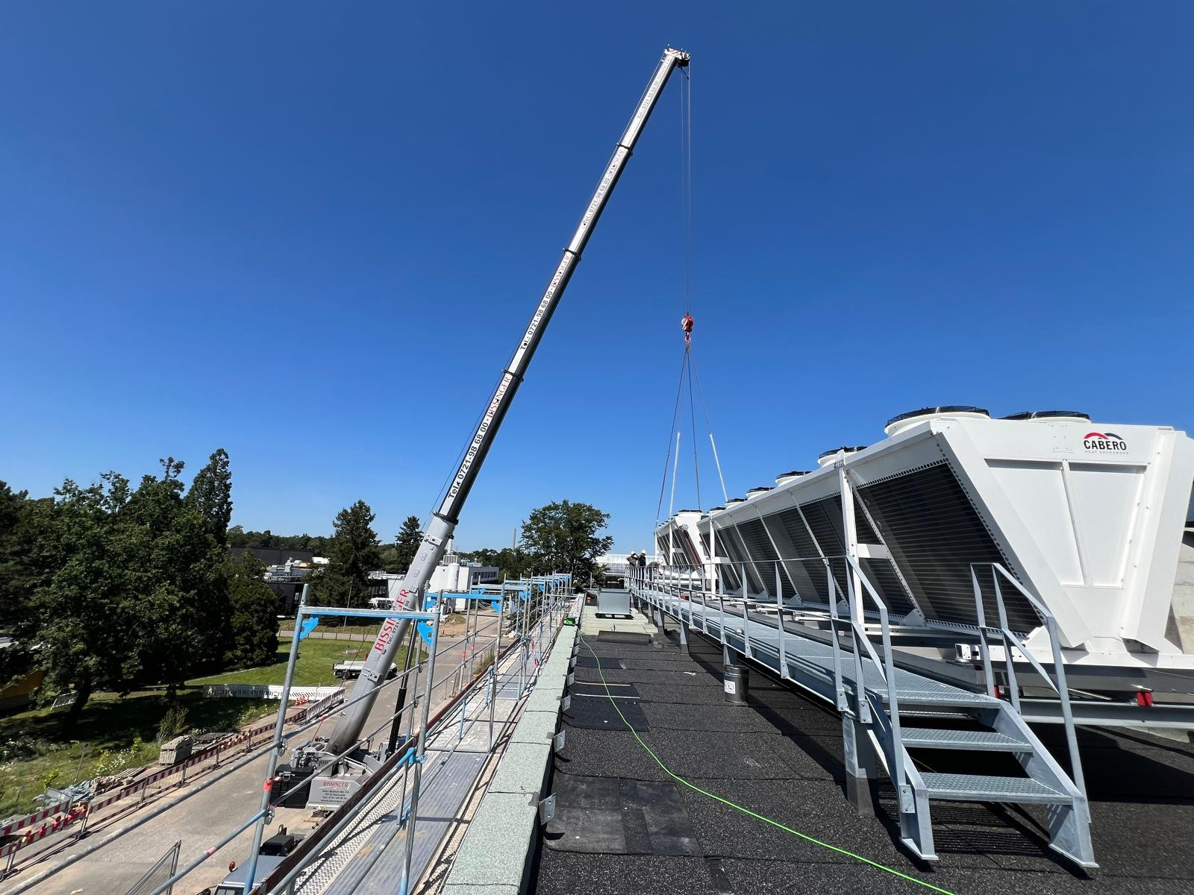
REFERENZEN
KCOP Karlsruhe
Auftraggeber: Karlsruher Institut für Technologie (KIT)
INDUSTRIE
KÄLTELEISTUNG
1.000 kW
HEIZLEISTUNG
750 kW
LEISTUNGSUMFANG
Reinraumlabor
Kühlung: Kälteerzeugung durch zwei Schrauben-verdichter-Kältemaschinen (je 500 kW) mit Rückkühlung über Trockenkühler. Umluftkühlwassernetz (13/18°C) und Prozesskühlwassernetz (14/18°C) zur Versorgung von Reinraum und Laborbereichen.
Heizung: Installation eines Niedertemperaturnetzes (40/30°C) mit einer Wärmepumpe mit einer Leistung von 750 kW und Fernwärmeanschluss. Raumheizflächen umfassen Deckenstrahlplatten und Heizkörper.
HI.TEQ GmbH
08 · Referenz

Slide 14
ORGANIGRAMM - Unser Team und die Verantwortungsbereiche im Überblick.
Geschäftsführung
Hüseyin Ergüzel
Projektleiter
Büromanagement
Kalkulation und Einkauf
IT-Unterstützung
Hüseyin Ergüzel
Pascal Wenz
Hasan Ergüzel
Julian Drechsler
Gunnar Abramowski
Katja Hierse
Maria Andris
Sven Rösel
Hüseyin Ergüzel
Ilhami Özcan
Miran Ergüzel
Elektriker
Technischer Zeichner
Özhan Colak
Dennis Klein
Montageteam
Servicetechniker: Sergiusz Krawczyk
Monteure: Aurelian Porumbita, Marian Trandafir, Valentin Panait, Zafer Celik, Servet Türk, Ali Can Güngör,Mohammed Bashar, Alimehmet Arabaci, Gökhan Kuzu
HI.TEQ GmbH
12 · Organigramm

Slide 15
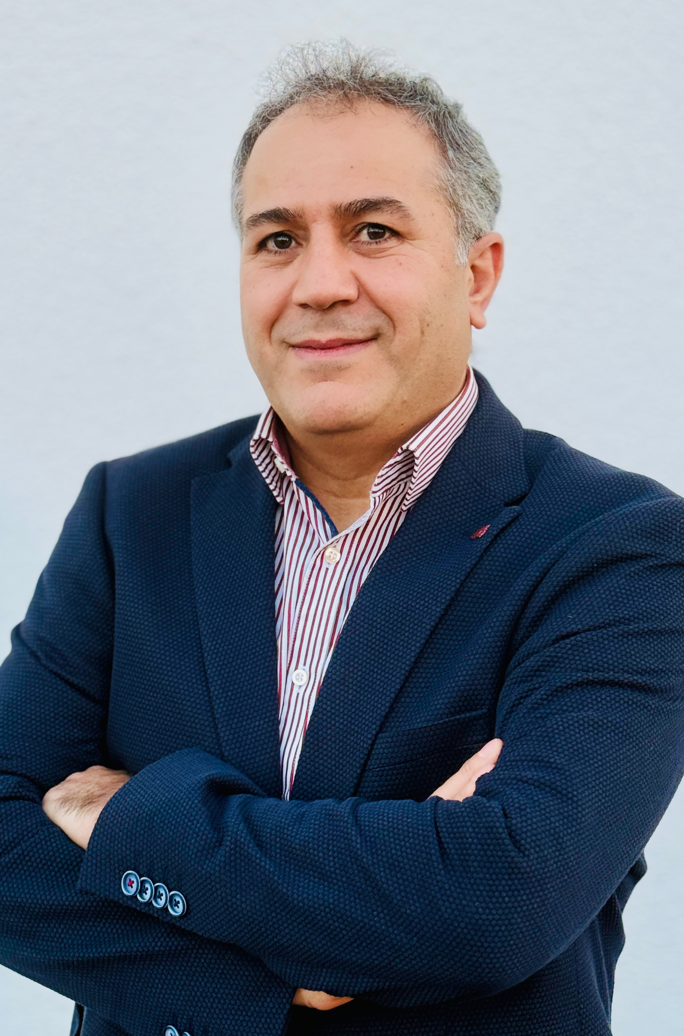




Kontakt
Vielen Dank für Ihr Interesse — wir freuen uns auf Ihre Anfrage.
„Wir zeigen Ihnen den Weg zur optimalen Lösung.“
Hüseyin Ergüzel
ADRESSE
Auf dem Sand 15, 67547 Worms
TELEFON
+49 6241 97410 0
E-MAIL
info@hiteq.de
WEBSITE
www.hiteq.de
ÖFFNUNGSZEITEN
Mo – Fr, 07:30 – 16:00 Uhr
HI.TEQ GmbH
13 · Kontakt

